Slide 1
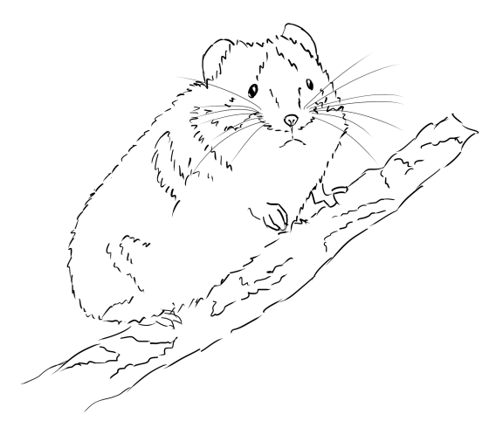
Уйти с тропы лемминга: как программисту преуспеть по жизни
Ватолин Дмитрий Сергеевич
Video Group
CS MSU Graphics&Media Lab

Slide 2
Смысл учебы
2

Slide 3
Чему не учат в (высшей) школе
В школе: | В жизни:
Пользоваться ничем нельзя | Пользоваться можно чем угодно
Задачи — короткие и маленькие | Задачи — на месяцы (годы)
У задачи есть решение | Может не быть решения
Как решать правильно — известно | Как решать — точно неизвестно
Главное — запомнить материал | Главное — придумать адекватное решение
Люди учатся не тому, что нужно в жизни!
(трагедия красного диплома)
Итог: студента нужно ПЕРЕУЧИВАТЬ на работе ВНЕ зависимости от того, где и чему он учился
Д.С. Ватолин, «Чему не учат в (высшей) школе», журнал «Компьютерра» №25-26 от 12 июля 2005

Slide 4
Самое главное об учебе
«Период полураспада знаний»
ВЫ ВСЕ ЗАБУДЕТЕ! ☺
Зависит от:
Наработок (повторы, семинары)
Практики при изучении (реализовать алгоритм)
Яркости впечатлений (учебные фильмы)
Увлеченности (оч. интересно/оч. скучно)
Состояния изучающего (усталость, переполненность, живость)

Slide 5
Главный вопрос 3 курса
Зачем вы учитесь?
(кризис 3 курса)

Slide 6
Выводы
Вы учитесь 15-20 лет. При этом большая часть полученных знаний полураспадается!
Реальные жизненные задачи требуют других навыков по сравнению с тем, чему
в основном учат в школе и университете
Нужно использовать возможность кардинально повысить эффективность учебы

Slide 7
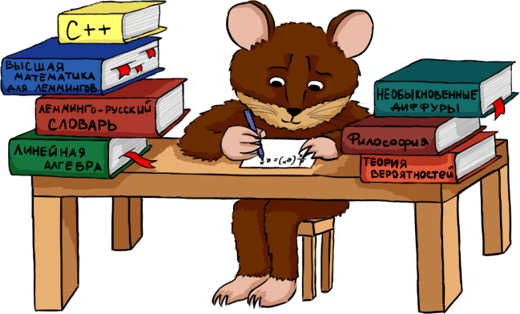
Домашнее задание
Записать навыки, которые вам потребуются:
  Сразу после окончания университета
  Через 5 лет после окончания
  Через 10 лет
  Через 20 лет
Сверить свой список с тем, что пишут люди вдвое старше вас

Slide 8
Трагедия профессии программист
8

Slide 9
Трагедия профессии программист
Кто из вас был в офисе программистских компаний?

Slide 10
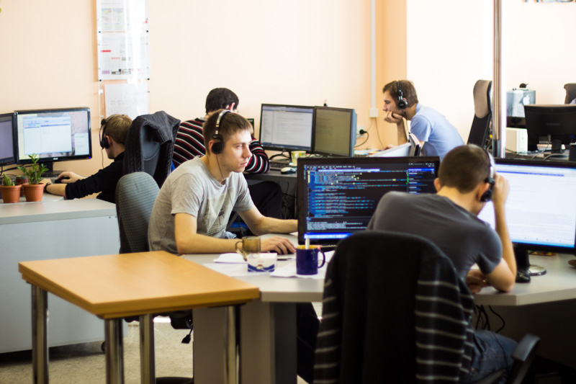
Типичный пейзаж?
http://odin-moy-den.livejournal.com/1474089.html

Slide 11

Ключевой вопрос!
Куда уходят программисты
после 40 лет?

Slide 12
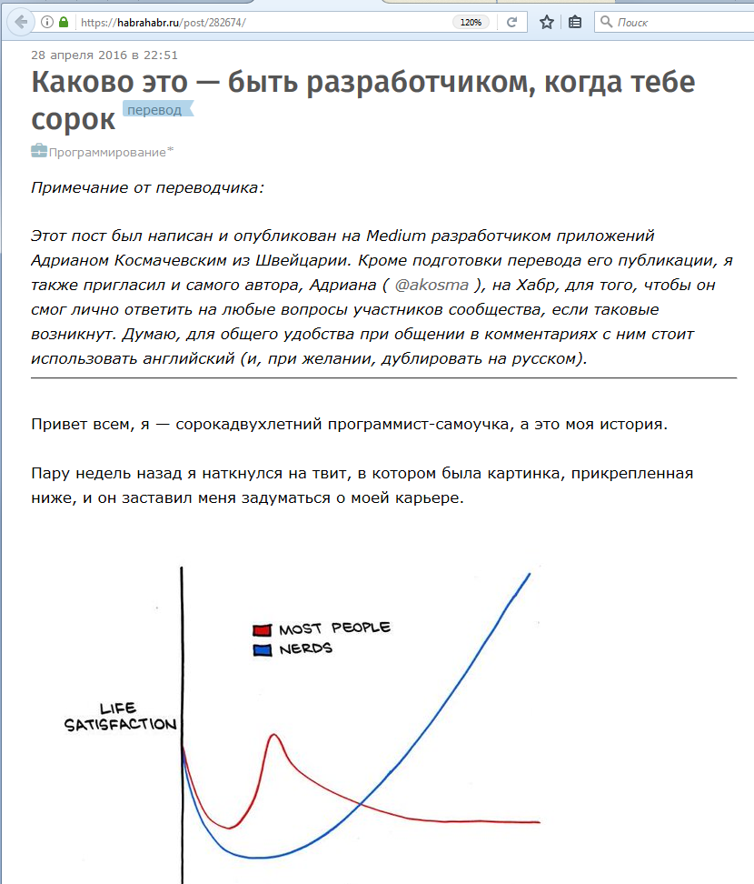

Slide 13
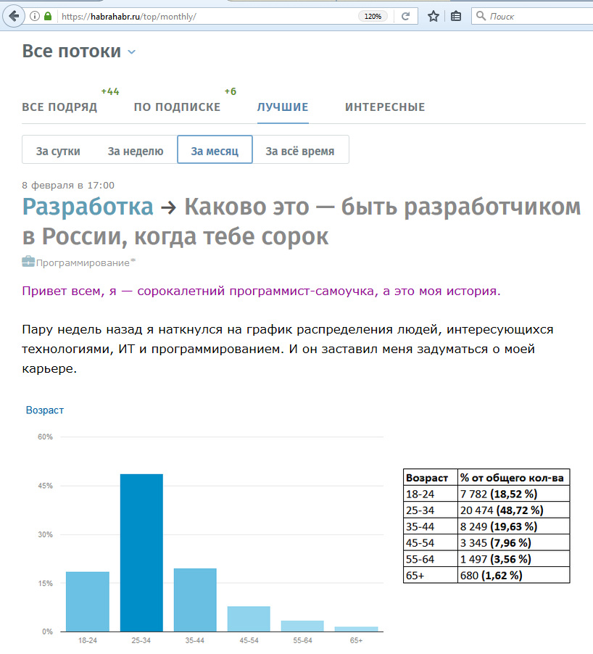
Этот пост провисел в топе Хабра месяц, набрав +323, следующий за ним пост в топе месяца был всего +173...
Вопрос: Почему ординарный пост набрал так много плюсов?

Slide 14
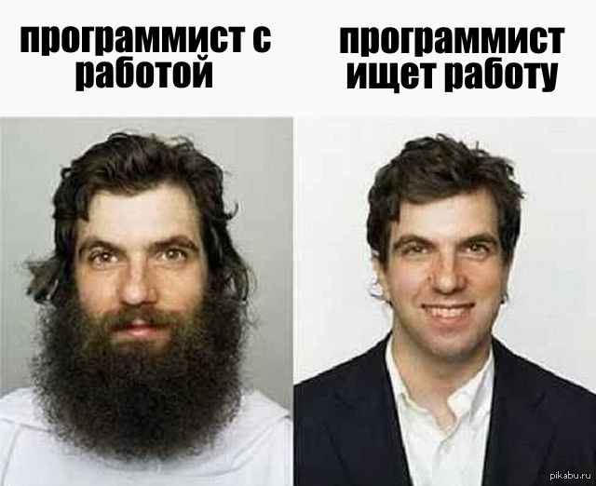
Возраст – важен!

Slide 15
Я стану начальником
«Я б в начальники пошел, пусть меня научат» © почти Маяковский ☺
Суровая реальность: успешно курируют более 2 человек абсолютное меньшинство
в видеогруппе
Считается, что если до 30 лет человек
не выработал навыки успешного управления, то у него уже не получится их выработать

Slide 16
Выводы
Умные люди планируют свою exit strategy заранее
Это не означает, что вы не должны программировать в свое удовольствие ☺, это означает, что вы должны понимать, почему вы будете конкурентоспособны в 40, 50, 60…

Slide 17
Домашнее задание
Сформулировать И ЗАПИСАТЬ свою стратегию карьерного роста
При которой вы не выйдете в тираж в 50 лет, с планами А и Б

Slide 18

Путь лемминга
16

Slide 19
О массовом непрофессионализме
Печаль: только здравый смысл во многих областях неэффективен
Эффективна комбинация здравого смысла с чужим успешным опытом

Slide 20
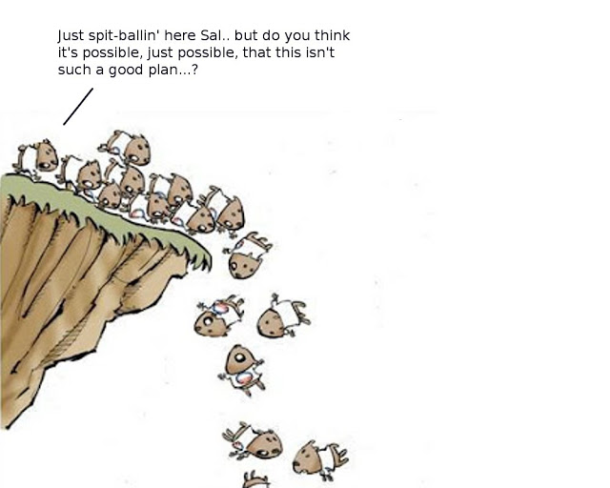
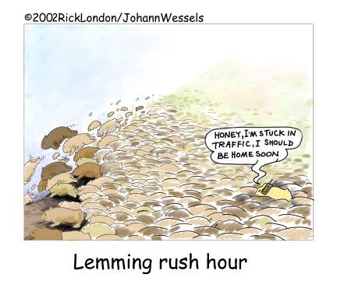
Миллионы леммингов не ошибаются!

Slide 21

Уходим с тропы леммингов
3% лучших ВСЕГДА думают и действуют не так, как большинство
    Примеры:
    Предприниматели (vs. работники)
    Исследователи (97% статей - мусор)
    Долгожители (vs. лемминги)
Внимание! Это верно и для 3% худших ☺

Slide 22

Самый эффективный способ восприятия чужого опыта — читать 1/2/4 книги
в месяц
(12/25/50 книг
в год)

Slide 23

Наработка профессионализма
Считается, что для приобретения высокого уровня профессионализма нужно прочитать (и осмыслить) 150 лучших книг
в своей области (или
аналогичный объем
лучших статей)
Это как правило
«10000 часов» в музыке
Правило 10000 часов
http://www.forbes.ru/forbes/issue/2009-04/7255-pravilo-10000-chasov

Slide 24
Психологическая парадокс
Чем сложнее проблема, тем люди более склонны искать простые решения
При сердечно сосудистых заболеваниях:
Простое решение доктора: 10000 шагов каждый день
Простое решение пациента: волшебная таблеточка

Slide 25


А что читать-то?
Как найти 3% лучших книг?
vs.

Slide 26

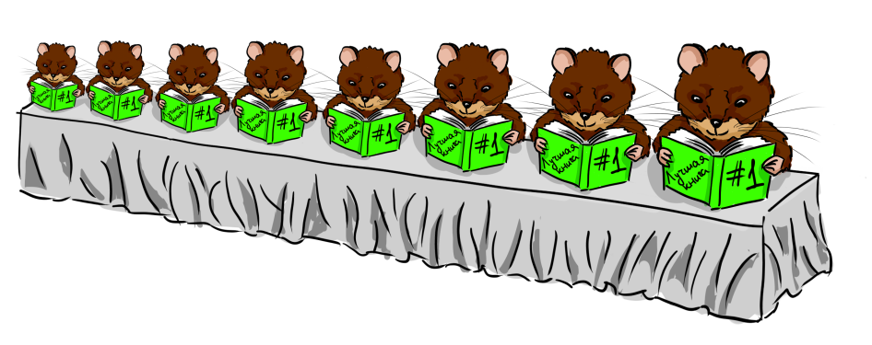
Смерть мудрости
Помните: просто чтение –
это ни о чем!
Знания без их применения очень быстро умирают

Slide 27

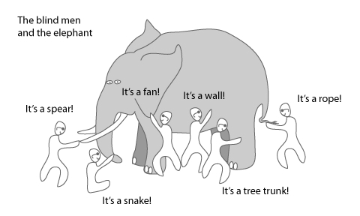
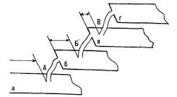
Современная мифология
Даже современная наука – весьма мифологизирована!
  (Наука леммингов?)
  Пример: «Конфликт аккомодации и конвергенции»
Чем шире распространен миф, тем более чревато опровергать его
  Классический пример: гелиоцентрическая система (Галилей, Джордано Бруно)
Томас Кун «Структура научных революций» - годная теория современной научной мифологии

Slide 28
Выводы
Надеяться только на здравый смысл — путь лемминга ☺ Собрать все грабли (лишний вес, рак, попасть в эпидемию депрессии и т.д.)
Интересует опыт и знания только
3% успешных
Эффективное простое решение часто непросто применить на практике
Без применения чужой опыт бесполезен

Slide 29

Домашнее задание
Начать читать книги ☺
Начать вести список прочитанных книг
Довести число прочитанных нехудожественных книг
до 12/25/50 в год

Slide 30
К вопросу о ваших целях
26

Slide 31
К вопросу о целях
Марк Х. Маккормак, «Чему не учат в Гарвардской бизнес-школе»

Slide 32
Доход через 10 лет
3%, письменно фиксировавшие свои цели, зарабатывали в среднем в 10 раз больше, чем оставшиеся 97% в сумме
Марк Х. Маккормак, «Чему не учат в Гарвардской бизнес-школе»

Slide 33

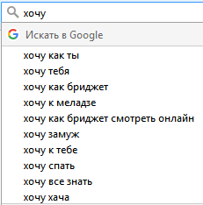
Масштабность цели
Цель лемминга | Цель 3%
Похудеть на 3 килограмма к весне | Постоянный здоровый вес
Ускорить программу в 2 раза | Ускорить программу в 10 раз
Увеличить зарплату на 10% | Увеличить доход в 10 раз
Закончить университет | Получить лучшую должность среди одногруппников (через 5 лет) после окончания университета
Чего хотят лемминги?
Увеличение амбициозности цели может помочь достичь кардинально лучших результатов

Slide 34
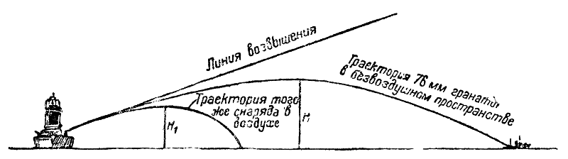
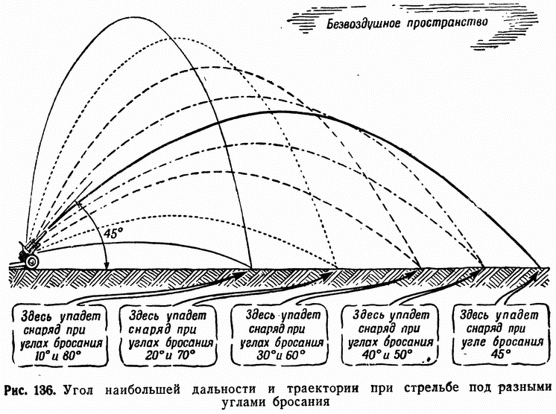
Высшая математика выбора цели «на пальцах»
Расчет расстояния для реальной среды требует решения системы дифференциальных уравнений
Следствие: Большинство людей не в состоянии посчитать оптимальный угол
Хотели достичь
Реально достигли
Как правило, достигается меньше, чем хотелось
Неадекватно высокие цели дают слабый результат
Большей вам скорости! ☺

Slide 35
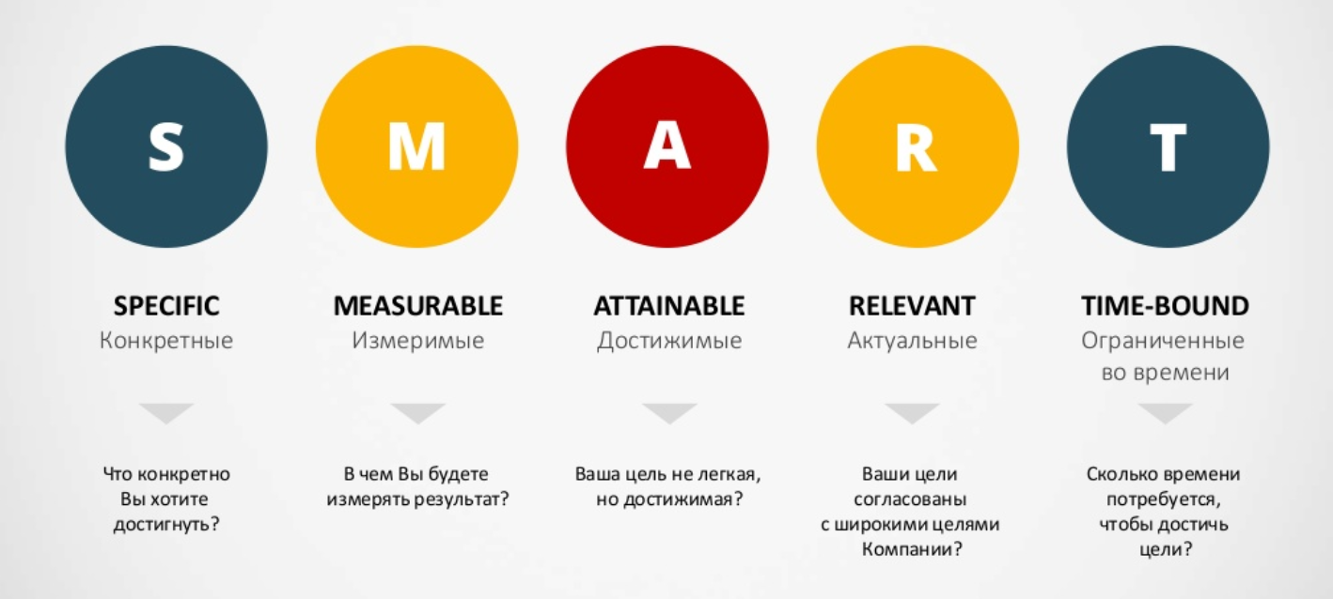
Как выглядят правильные цели?
список ЦЕЛЕЙ ≠ «список МЕЧТ»
Правильный вопрос – что сделано
за последний месяц/год для достижения цели?
SMART-анализ
http://www.slideshare.net/SlideStore_rus/smart-45878295

Slide 36

Выводы
Вы можете поднять свои доходы через 10 лет
в 14 раз (в среднем) по сравнению
с однокурсниками
Вступление в 3% наиболее успешных людей свободное (нужны всего лишь включенный мозг и сила воли)

Slide 37
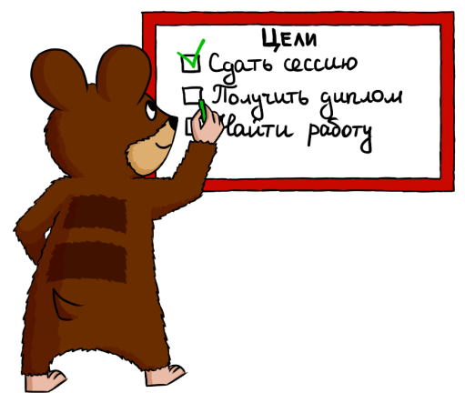
Домашнее задание
Прийти сегодня домой и поднять свои доходы (по сравнению с однокурсниками) через 10 лет в 10 раз

Slide 38
Как научиться включать мозг?
31

Slide 39
Как научиться включать мозг?
Под включением мозга понимается:
Осознанное использование шаблонов в рутинных действиях
Ежедневный, еженедельный анализ эффективности своих действий
Что было сделано эффективно? Что заняло больше времени, чем планировалось? Почему?
Ежемесячный и ежегодный пересмотр списка целей Что достигнуто, а что нет? Почему? Что нужно, чтобы достичь?
Сознательное развитие способности находить эффективные решения

Slide 40
Мы же программисты?
Что такое
быдлокодинг?
Что нужно уметь, чтобы не попасть в быдлокодеры?

Slide 41
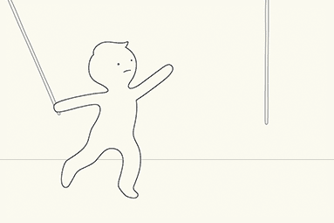
Развитие творческого мышления
История про детский сад
Г.С. Альтшуллер, «Найти идею: Введение в ТРИЗ — теорию решения изобретательских задач»

Slide 42
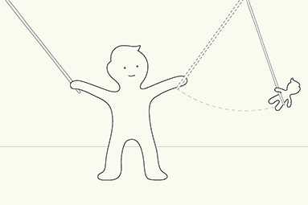
Развитие творческого мышления
Решение проблемы
Г.С. Альтшуллер, «Найти идею: Введение в ТРИЗ — теорию решения изобретательских задач»

Slide 43
Скорость программирования
Какова разница в скорости программирования между опытным R&D программистом и студентом?

Slide 44
Концепция корзины
Большая часть кода
идет в корзину ☹
Когда и почему?

Slide 45
Выводы
90% программирования – быдлокодинг (code support и т.п.) но сначала этого не видно
Разница в скорости программирования у студента и промышленного программиста – около 100 раз («а-а-а-а! это неправда! Верните мне мой шаблон!» ☺) и чем сложнее алгоритм, тем больше разница
Чем больше разница, тем больше зарплаты и меньше конкуренция за место ☺
Один из этапов профессионального роста – не ломаться, когда безвременно хоронят ваше детище

Slide 46
Домашнее задание
Научиться включать мозг!
Понять, в чем заключается творчество (например, в сложных алгоритмах) и развить в себе способность к этому виду творчества

Slide 47
О видеогруппе, уникальных скилах и больших зарплатах
39

Slide 48
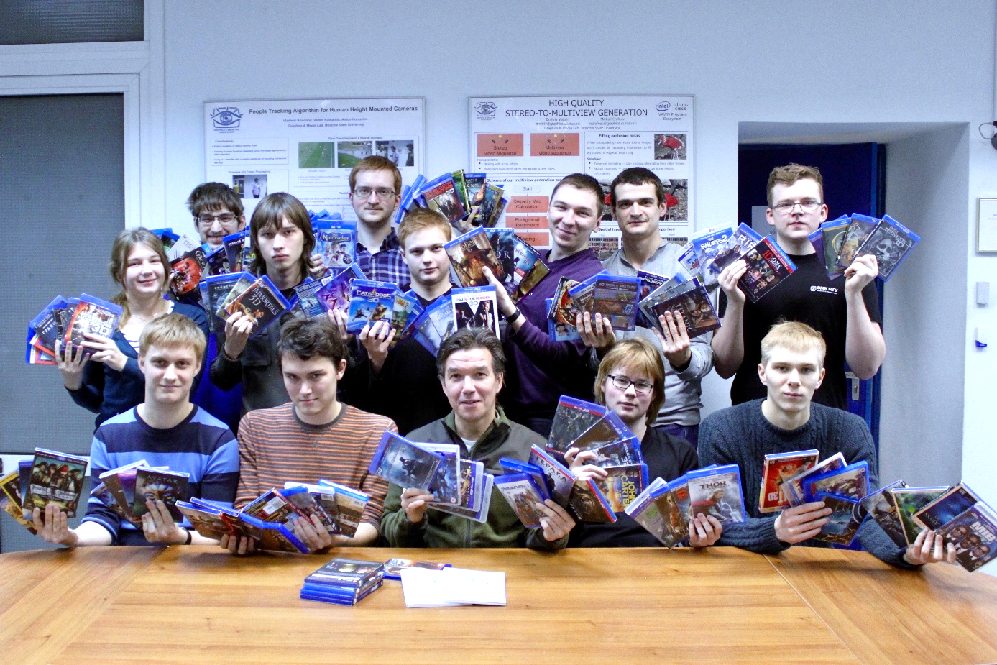
Чем мы занимаемся
Современное двумерное и многомерное видео

Slide 49
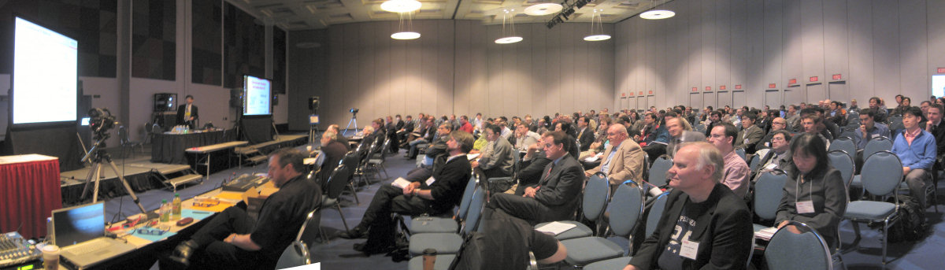
Доклад на SDA-2016
Заметок в СМИ всего - 254
Из них русскоязычных - 170
  Украина - 17
  Казахстан - 7
  Белоруссия - 2
  Молдавия - 2
  Армения - 1
  Азербайджан - 1
Статей на английском – 38
Всего – на 12 языках
Статей на других языках - 46
  Испанский (включая Мексику) - 29
  Нидерландский - 6
  Французский - 2
  Финский - 2
  Вьетнамский - 2
  Польский - 1
  Португальский - 1
  Индонезийский - 1
  Украинский - 1
  Болгарский - 1

Slide 50
“В результате исследования учеными из Московского государственного университета имени Ломоносова стало ясно, что отдельные кадры из 3D-кино способны вызвать у зрителя головную боль. Об этом ведущий ученый университета Дмитрий Ватолин сообщил в Сан-Франциско в феврале текущего года на 27-конференции Stereoscopic Displays & Applications.”
Вау! А раньше-то никто не знал, что 3D-фильмы могут боль вызывать! )))
http://vistanews.ru/science/47524
“Они могут относится как к качеству эффектов в фильме, дешевизне 3D-очков, плохому оборудованию кинотеатра, так и к самим зрителям, мозг которых иногда может путать визуальные сигналы левого и правого глаза.”
Т.е. зрители иногда дефектные! )))
http://vistanews.ru/science/47524

Slide 51
“Сам ученый полагает, что фактически все смотревшие 3D-фильмы по крайней мере в один прекрасный момент сталкивались с дискомфортом, при этом...”
Прекрасный - это хорошо )))
http://krasnews.com/world/169995/
“вызовет головную боль у особо чувствительных созерцателей.”
эти зрители - слишком нежные создания просто для современного 3D ))))
http://tvoygorodpskov.ru/2016/02/73248-uchenie-spasut-sozercateley-3d-filmov-ot-migreni-vo-vremya.html
“Ученые смастерили программу, которая определяет сцены, провоцирующие головную боль.”
Смастерили, это тоже хорошо )
http://news.i.ua/theme/2633881/

Slide 52
“Ученые спасут созерцателей 3D-фильмов от мигрени во время просмотра”
Созерцаталей? Обязательно спасут!))) http://tvoygorodpskov.ru/2016/02/73248-uchenie-spasut-sozercateley-3d-filmov-ot-migreni-vo-vremya.html
“Научные сотрудники, которые работают в МГУ имени М. В. Ломоносова, создали неповторимое программное обеспечение…”
Вот нельзя не согласиться! )))
http://gursesintour.com/aktualnye-novosti/uchenie-opredelili-iz-za-chego-bolit-golova-vo-vremya-prosmotra-d-filmov/207053/
“По утверждению Ватолина, причина мигрени в том, что иллюстрации с киноэкрана приходят одновременно на два глаза, а мозгу приходится делать большую работу, чтобы совместить иллюстрации для получения подходящего эффекта.”
А вот если бы иллюстрации киноэкрана (lol!) приходили на один глаз! ) http://ryb.ru/2016/03/01/253551

Slide 53
“Они могут относится как к качеству эффектов в кинофильме, дешевизне 3D-очков, скверному оборудованию кинотеатра, так и к самим зрителям, мозг которых время от времени может путать зрительные сигналы левого и правого глаза.”
Ну точно - дефектный мозг у части зрителей! )
http://volgadaily.ru/news/6122/
“Так, наиболее «болезненным» оказался «Аватар» и «Хроники Нарнии», но больше всего ошибок было найдено в дешевых фильмах ужасов.”
В обсуждении “Странно, лично мне аватар всегда казался наиболее качественным в техническом плане 3д фильмом.”
Правильно казался. Господа с overlockers фантазировали.
https://www.overclockers.ru/softnews/74593/v-mgu-sozdali-programmu-dlya-obnaruzheniya-vyzyvajuschih-golovnuju-bol-3d-scen.html

Slide 54
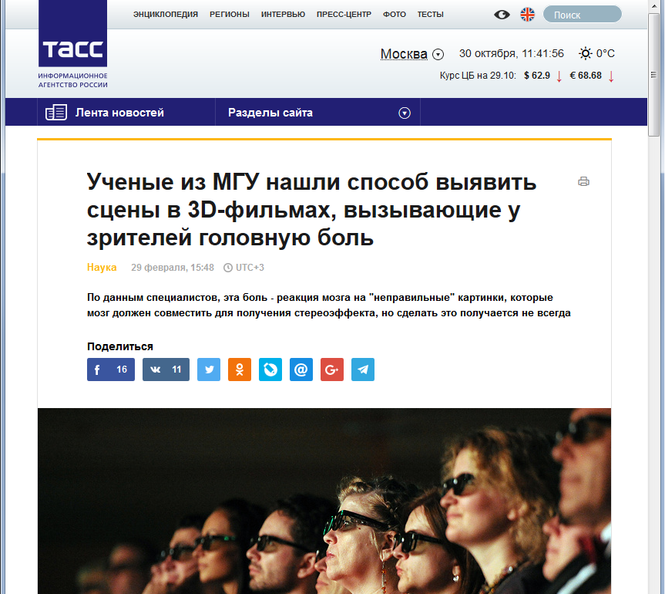

Slide 55
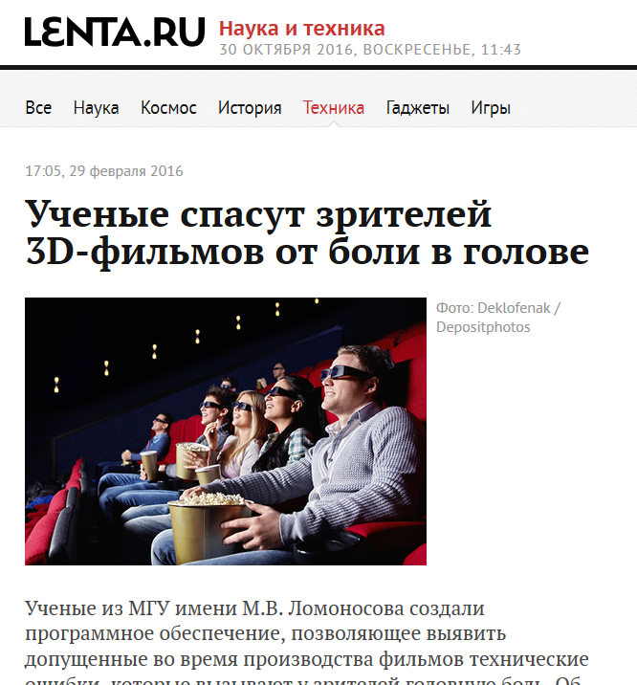

Slide 56
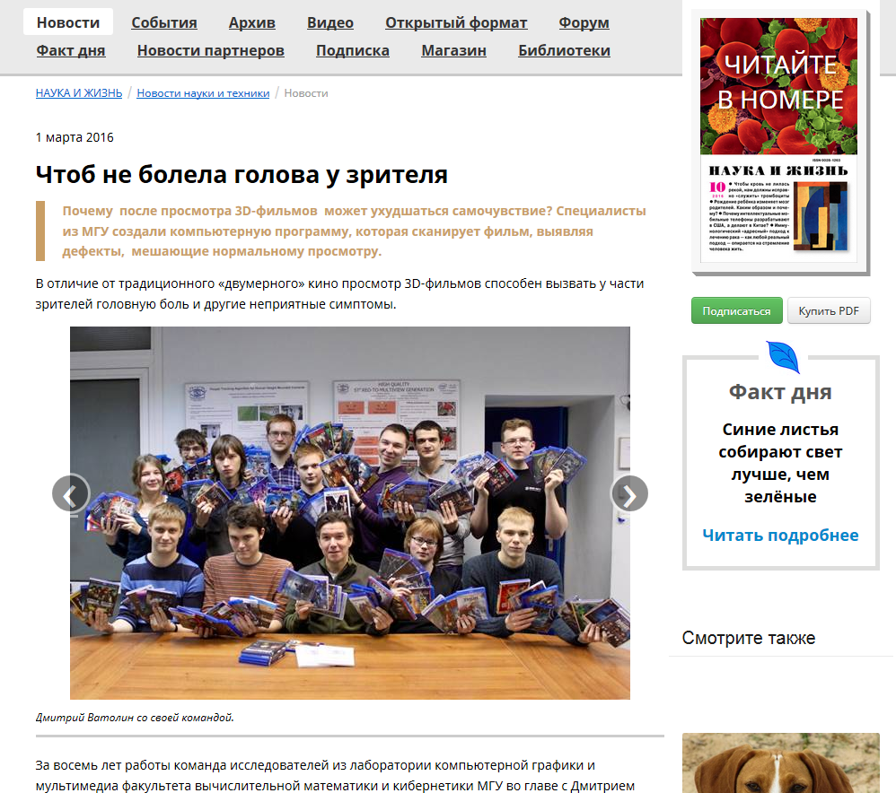

Slide 57
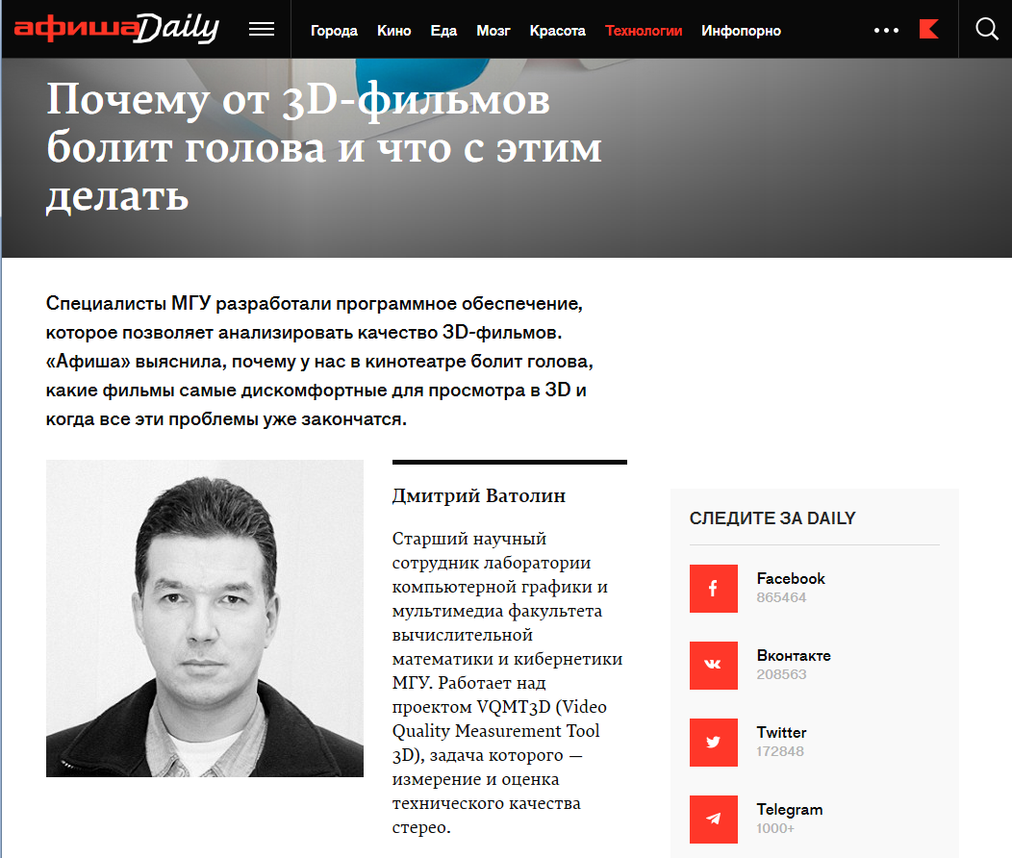

Slide 58
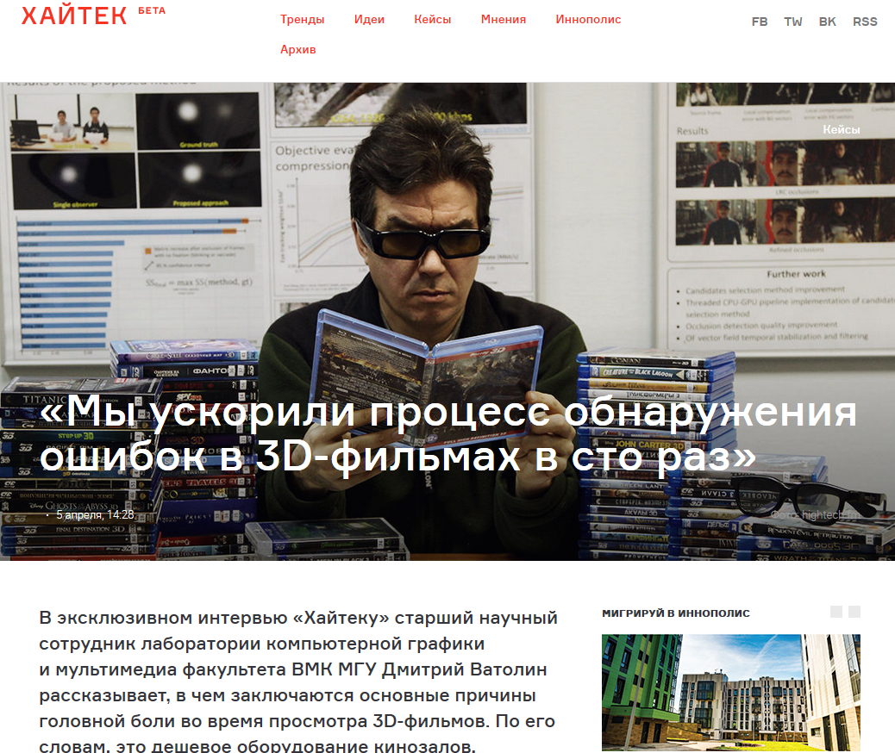

Slide 59
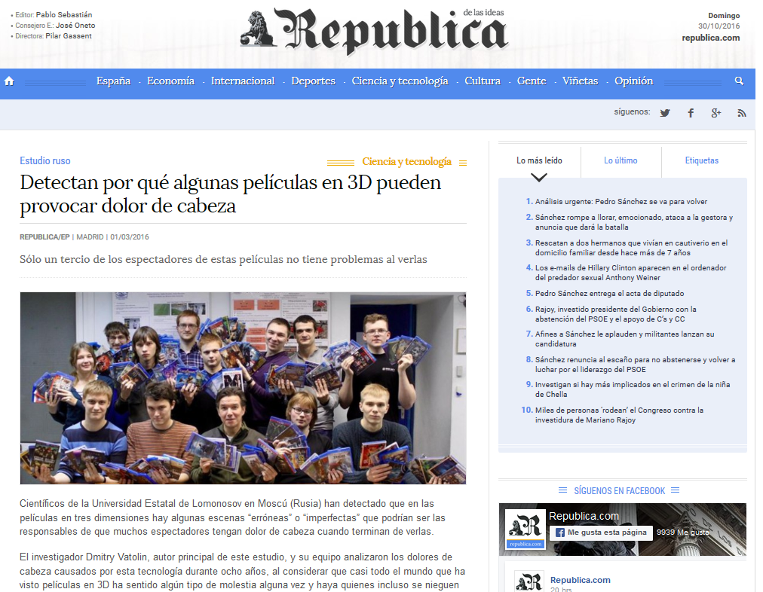

Slide 60
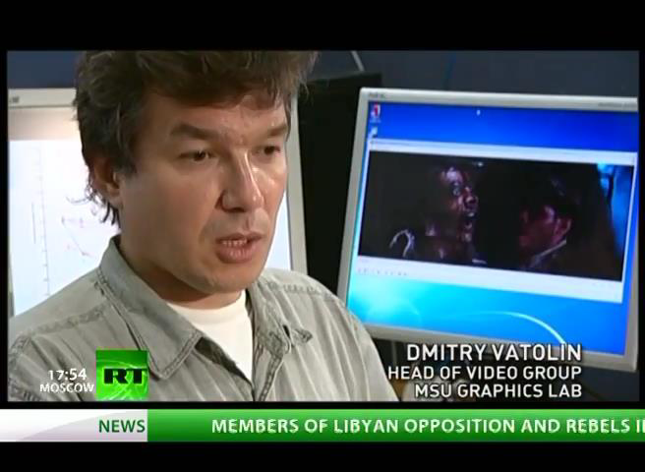
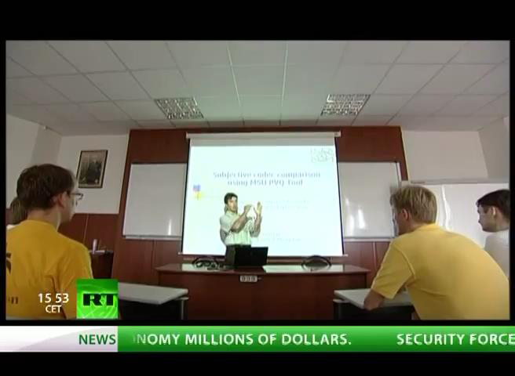
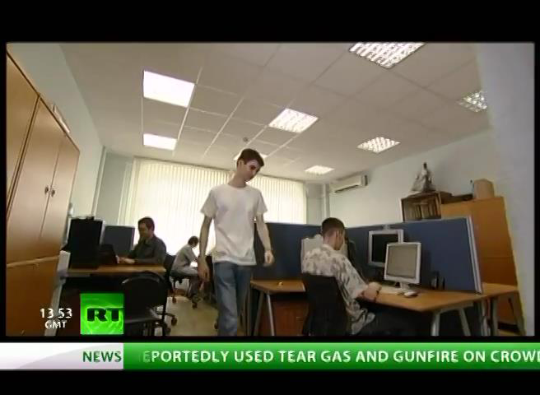
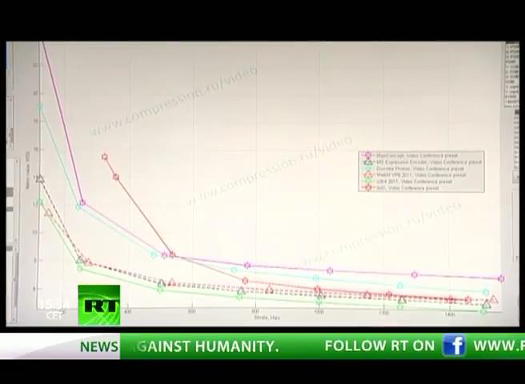

Slide 61
Основное – задания
Главный критерий — качество выполнения заданий
Все задания:
  Широко варьируются по сложности выполнения
  Проверяются (полу-)автоматичеки
  Легко рейтингуются при проверке
  Проверяются на плагиат (в том числе с заданиями прошлых лет)
Вы соревнуетесь с коллегами, задача быть лучше!

Slide 62
Уровни духовного роста
        Сделать лучшую технологию среди коммерческих
    Сделать лучшую бесплатную программу в мире (в своей области)
Сделать лучшее задание на курсе

Slide 63
Задачи студентов
Грант У.М.Н.И.К. (500 т.р. на 2 года)
Грант Google Summer of Code ($5500, ≈340т.р. на лето)
Повышенная стипендия (100 – 200 т.р. в год)
Участие в грантах РФФИ и т.д.
Участие в контрактах с компаниями
Стажировки
Публикации (текст должен работать!)
Выпускники работают в Intel, AMD, Samsung, NVIDIA, Google, Amazon, Microsoft, Яндекс и т.д. ☺
Вы должны легко попадать на работу в исследовательские подразделения топовых компаний

Slide 64
Задачи аспирантов
Своя успешная компания
Грант «Старт» (6 млн р. на 3 года)
Прокачка необходимых скиллов владельцев высокотехнологичного бизнеса, в том числе:
  управлять людьми
  придумывать новые успешные продукты
  «продавать» технологии
  вести переговоры с заказчиками

Slide 65
Subject: GPU CODER REQ - VIDEO PROCESSING – 85-150K USD (remote option) Hi Dmitriy, I am looking for a Lead and a Senior Programmer who has perhaps worked on a game graphical engine (or CUDA and/or OpenCL proficiency ) to work for a new video processing and coding ************************. You must be able to program over 40,000 lines of optimized low-level code per year, based on high level specifications often asked to solve a seemingly impossible problem, and can easily think and speak in multidimensional-space mathematical language. These positions can be very well paid as the budget is available to attract the best! Remote working is an option as well. Requirements: Significant experience in parallel programming, with deep knowledge of GPU architectures Full proficiency with advanced features of C++ (templates, exception safety, etc.) Experience with Windows/DirectX and/or Linux/OpenGL programming. Alternatively: experience with development on game consoles (PS3, Xbox 360) Assembler and advanced low-level optimization techniques very appreciated Proficiency with fundamentals of digital signal processing and signal encoding Capacity to join a project in advanced stage of development and leverage/understand existing codebases and frameworks Able to manage large projects (over 200K lines of code) For the lead position: Able to coordinate and coach a team of developers Able to define and manage the architecture of a large software project Proficient with world class quality assurance Proficient with IP protection Regards Scott *****

Slide 66
О зарплате
Средняя зарплата программиста в России 50.8 тр в месяц.
Здесь ─ 600 т.р.
Во сколько раз больше работает человек на этой зарплате в часах в неделю?
Зарплата программистов по России
https://person-agency.ru/salary-programmist.html

Slide 67
Шаблоны дальше рвем?
Может ли программист получать 6 миллионов рублей в месяц?
    Можете привести реальные примеры?
    Во сколько больше раз больше они работают
    по сравнению с теми, кто получает 50 т.р.?
    Какими навыками нужно обладать для таких зарплат?

Slide 68
Выводы
Вы с очень разной эффективностью проведете годы учебы и у вас будут разные зарплаты:
  Кто-то из вас будет получать 600 тысяч в месяц
  Кто-то 60…
  4% выпускников ВМК имеют проблемы с трудоустройством
Для того, чтобы зарабатывать в 100 раз больше не нужно больше работать, нужно работать ПО-ДРУГОМУ!

Slide 69

Домашнее задание
Заработать на трехкомнатную квартиру
в Москве (БЕЗ кредитов) через 5 лет после окончания университета или через 3 года после окончания аспирантуры

Slide 70
О параллельных мирах
56

Slide 71
Существует два параллельных мира
Наука | Индустрия
Крутизна: индекс цитирования | Крутизна: доля рынка
Девиз: publish or perish | Девиз: любой каприз клиента
Задача: обогнать всех в сравнении на хотя бы на 0.01% | Задача: market differentiator продукта
Финансирование: 50-80% гранты научных фондов, 10-30% университет, 5-30% индустрия | Финансирование: 100% клиенты
Профессиональная деформация: после нескольких лет в одном мире становится почти невозможно стать эффективным во втором (именно поэтому сложно уйти из науки в компанию и наоборот).

Slide 72
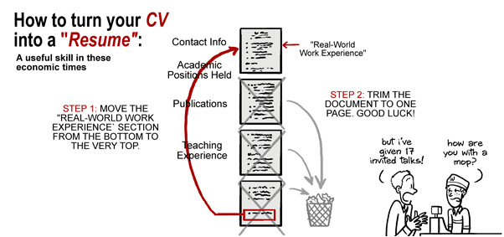
Как превратить CV в резюме

Slide 73


Карты салиентности
Saliency – is the state or quality by which it stands out relative to its neighbors
http://mmi.tudelft.nl/iqlab/video_task_eye_tracking_1.html

Slide 74


Slide 75
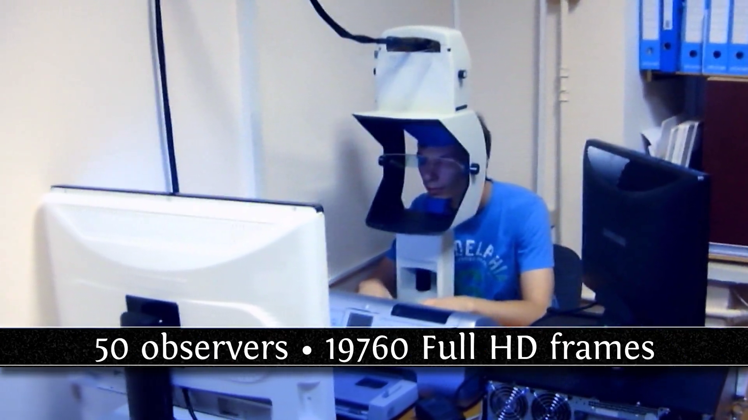
Построение карт салиентности

Slide 76
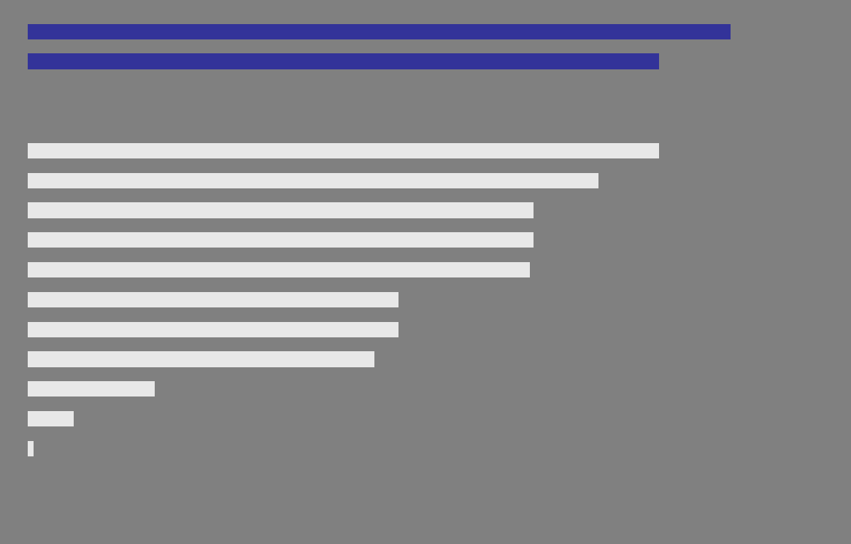
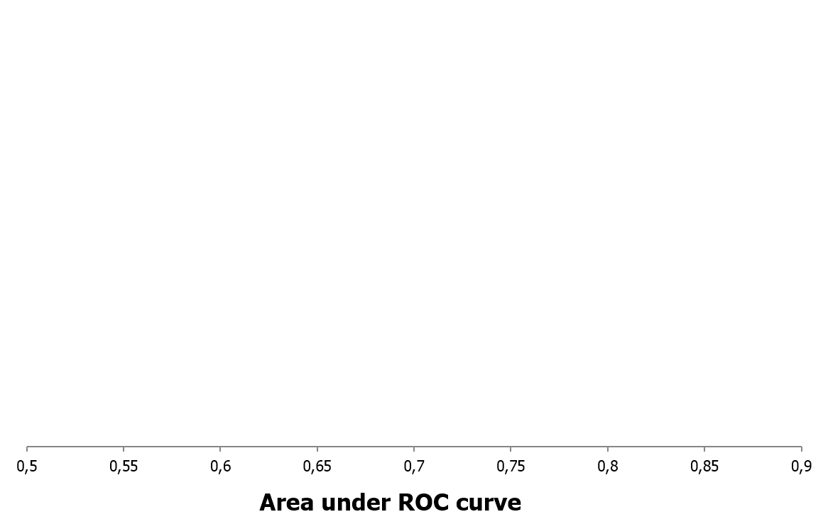
Место примитивного метода
Single observer
Judd, ICCV’09
(the best known model by the time of the research)
Center prior
Other models
0.50
0.55
0.60
0.65
0.70
0.75
0.80
0.85
0.90
Area under ROC curve

Slide 77
Выводы
97% научных статей – мусор
  По совершенно объективным причинам
  Эпичный пример – «Wavelet video codec»
Наиболее практичные лучшие статьи часто на периферии “передовой научной мысли” ☺
Искать практичные подходы – редкий навык, которым обладают немногие (и часто недолго)

Slide 78
Домашнее задание
Освоиться как минимум в двух мирах
Научиться легко перемешаться между параллельными мирами
И зарабатывать на этом ☺

Slide 79
Как выбирать, чем заняться
56

Slide 80
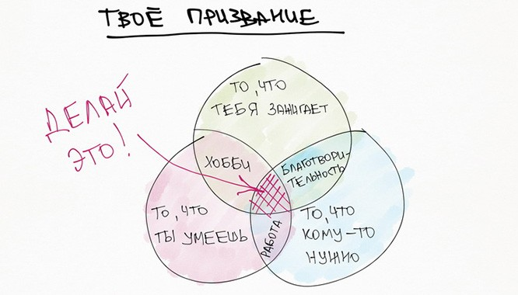
Найти призвание

Slide 81


Slide 82
Выводы
Кто-то страдает в пробках (дважды в день) за 100 т.р., а кто-то удаленно работает из Таиланда из бунгало на берегу (дважды в день подолгу купаясь) за 7-12K USD в месяц
Второму еще и доплачивают за хобби (чтобы не перерабатывал)!
В этом есть великая справедливость! ☺
Чего вам не хватает
для получения такой работы?

Slide 83
Домашнее задание
Сформулировать:
Что вас зажигает
Что вы умеете (собираетесь научиться)
Что (из того, что умеете) кому-то нужно
и далее
Сформулировать свое призвание
(на этот период жизни)
Совет: часто призвание НЕ ОДНО и может меняться с десятилетиями жизни!

Slide 84
О приемниках и передатчиках
56

Slide 85

Количество информации возросло в разы
Считается, что за 100 лет плотность потока воспринимаемой информации выросла
в 174 раза
И в основном это «котики»…

Slide 86
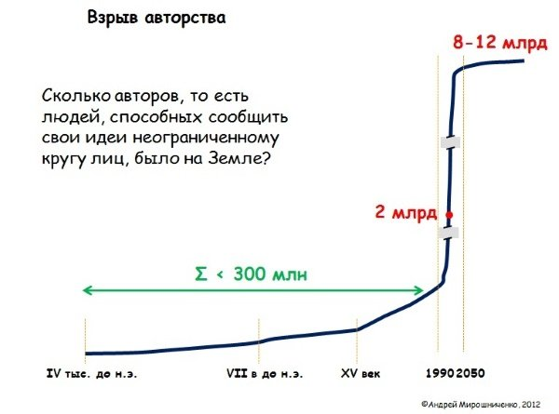

Slide 87



Наркотики 21 века
Как избавиться от фейсбук зависимости
https://thequestion.ru/questions/37570/kak-izbavitsya-ot-feisbuk-zavisimosti

Slide 88
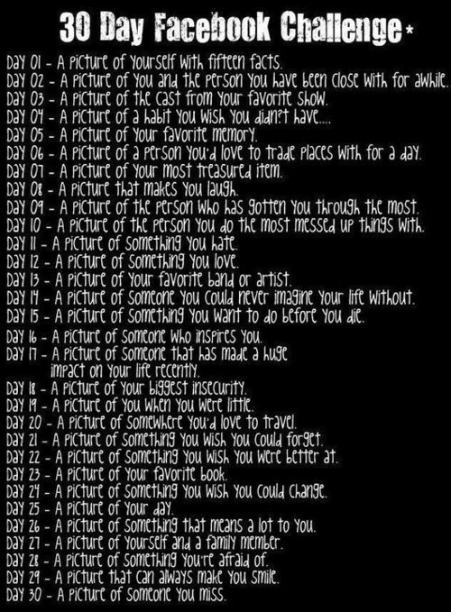
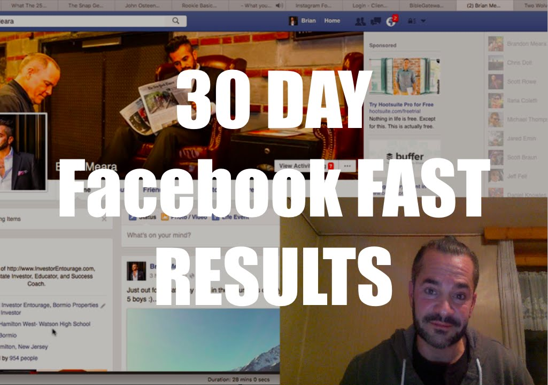
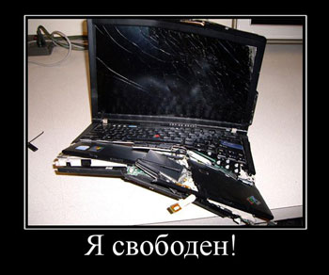

Новая разновидность Великого Поста – месяц не ходить в Facebook!
Не все это могут…

Slide 89


Slide 90
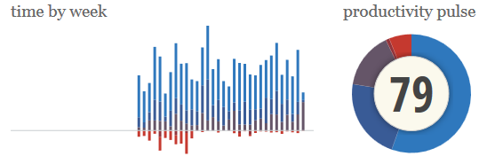
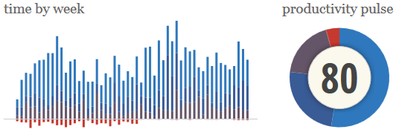
Как я продуктивность поднимал :-)

Slide 91
Выводы
У каждого – «свой Facebook»
Воля – она как мышца: не качаешь – хиреет
Слабая воля – серьезный враг удаленной «работы мечты» «Я могу эффективно работать только с надсмотрщиком» - это добровольное превращение «работы» в «рабство»
Самая интересная работа – творческая, а чем вы больше потребляете, тем сложнее творить (с оговорками, но «творческие запои» – реальная проблема)

Slide 92
Домашнее задание
Поднимите личный PSNR*!
* Peak signal-to-noise ratio, often abbreviated PSNR, is an engineering term for the ratio between the maximum possible power of a signal and the power of corrupting noise that affects the fidelity of its representation.
http://ru.wikipedia.org/wiki/PSNR

Slide 93

Жизненный цикл программиста
56

Slide 94
Жизненный цикл программиста

Slide 95
Приобретение опыта

Slide 96
Актуальность опыта

Slide 97
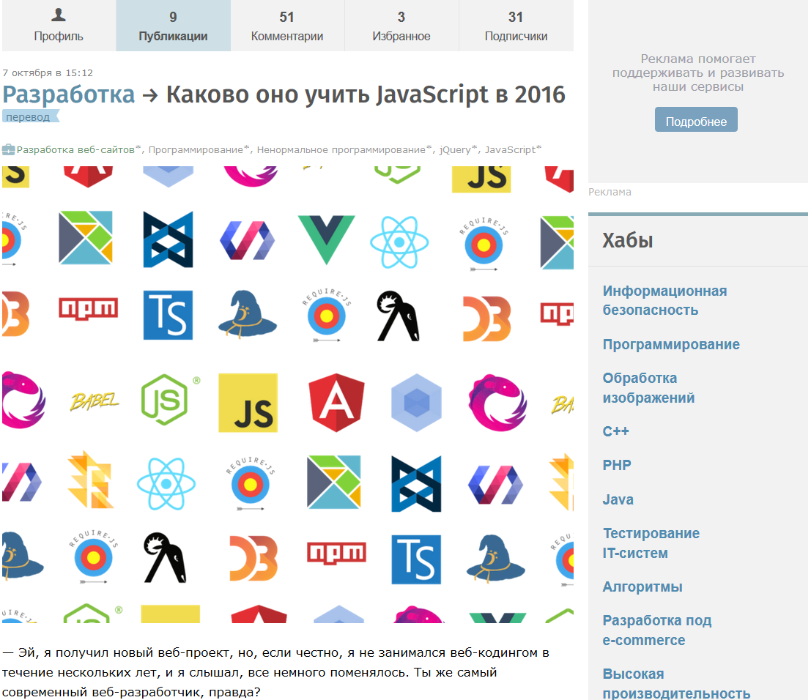
Волшебный пример того, как быстро устаревают технологии (и опыт!) у веб-программистов
https://habrahabr.ru/post/312022/

Slide 98
Карьера программиста

Slide 99
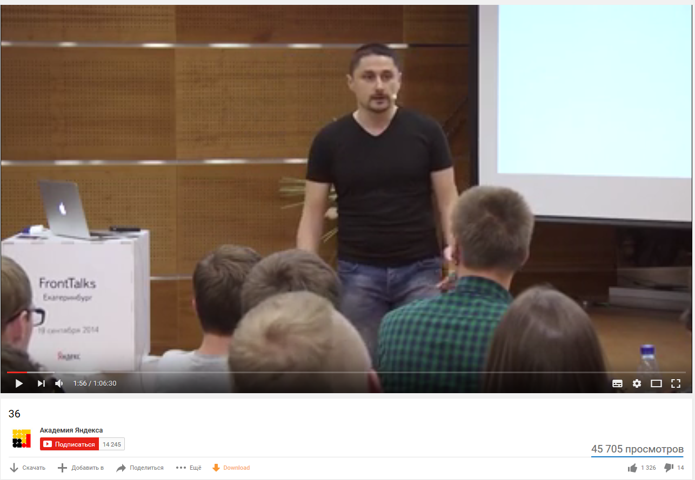
Лекция «36» Академии Яндекса
Рассказ Вадима Макишвили (руководитель, Яндекс) — о том, что ждет большинство из нас в 36 лет
https://www.youtube.com/watch?v=nIFClfBXuIQ

Slide 100

Название оригинала: «The Defining Decade:
Why Your Twenties Matter — And How to Make the Most of Them Now»
«Why 30 is not the new 20» / Meg Jay
https://www.youtube.com/watch?v=vhhgI4tSMwc

Slide 101

Эта книга для тех, кто не успел или не осилил все упомянутые предыдущие ☺

Slide 102
Жизненные кризисы
≈6 лет («Я уже большой!»)
≈15 лет (подростковый – «Мне не нужны ваши советы, но нужны ваши деньги»)
≈20 лет (кризис 3 курса – «Нафига мне все это учить?»)
≈30 лет («Почему 90% работы такая хрень? Зачем?»)
≈40 лет («Как жаль… Я уже не достигну того, о чем мечтал…»)
≈60 лет («Я жил чужими целями столько лет. Нафига?»)
Если подростковый кризис проходят все (иногда после 30 ☺), то дальше складывается по-разному
Не все кризисы обязательны!

Slide 103
Выводы
Мы все умрем! (свежая мысль)
Но жизнь проживем по-разному!
(спасибо, кэп! ☺)
Глубина очередных кризисов категорически зависит от того, насколько успешно достигались цели (и какие!) на предыдущих этапах!

Slide 104

Домашнее задание
Прожить жизнь без кризисов среднего и старшего возраста

Slide 105
Зачем все это рассказывается?
Интересно найти тех (те 3% ☺),
кто готов активно двигаться в этом направлении

Slide 106
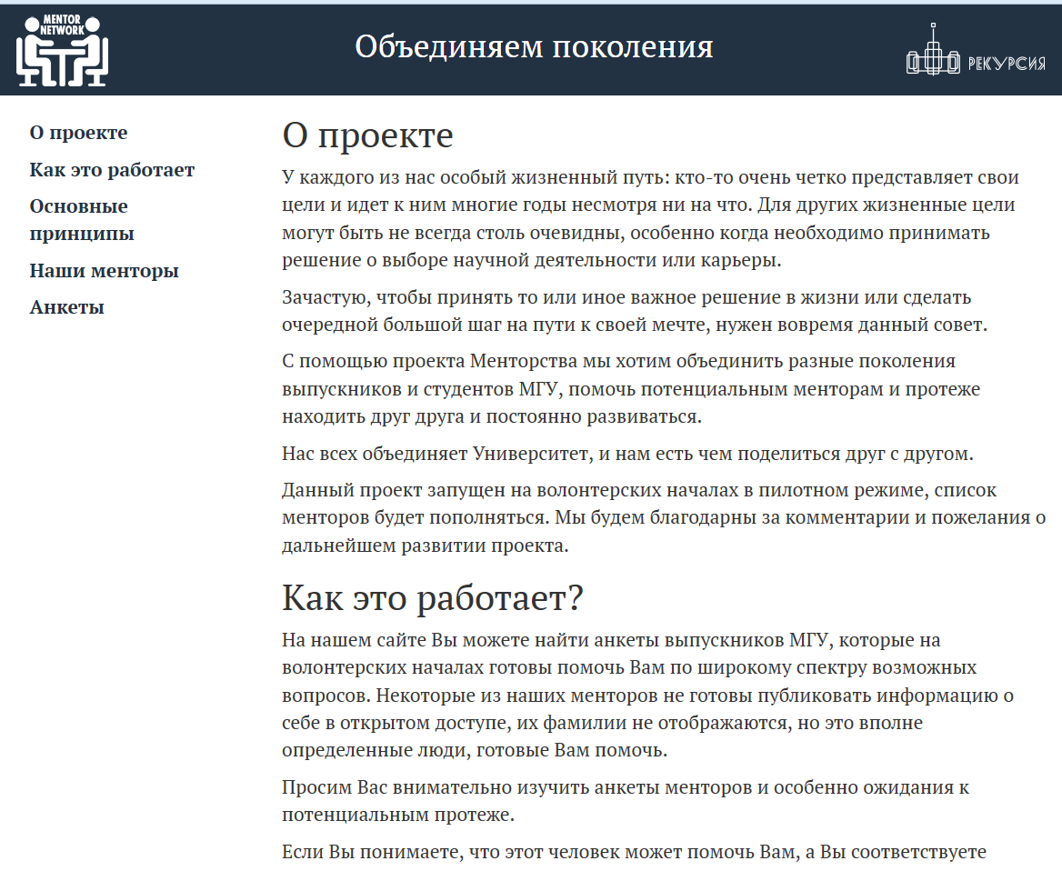
Доступ к опыту и советам старшего поколения специально для студентов и аспирантов МГУ
http://mentornetwork.ru

Slide 107
Итоги (домашние задания)
Выписать навыки, которые вам потребуются, и сверить список с успешными людьми вдвое старше вас
Сформулировать стратегию своего карьерного роста
Довести число прочитанных книг до 12/25/50 в год
Прийти сегодня домой и поднять свои доходы через 10 лет в 10 раз
Заработать на трехкомнатную квартиру в Москве через 5 лет после окончания университета
Научиться перемешаться между параллельными мирами
Найти свое призвание (для начала несколько вариантов)
Поднять личный PSNR
Прожить жизнь без кризисов среднего и старшего возраста

Slide 108
Благодарности
Хочу горячо поблагодарить:
Студентку видеогруппы Александру Анзину за рисунки леммингов (от 1 слайда и далее)
Выпускников видеогруппы Александра Воронова (Лондон), Антона Обухова (США-Россия), давших много ценных замечаний к черновым вариантам лекции
Студента видеогруппы Айдара Хатиуллина за помощь в подготовке слайдов и видео этих лекций, а также всех студентов и аспирантов видеогруппы, помогавших в подготовке и проведении этих лекций

